Slide 1
Рональд Рейган
Підготувала:
Учениця 11 – Б ,
Костенко Еліни

Slide 2
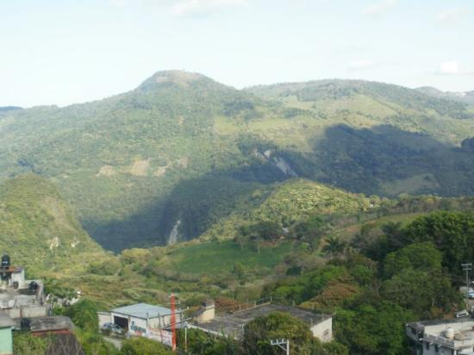
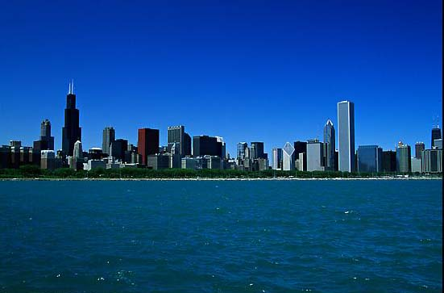
Дитинство і перші роботи
Народився Рональд 6 лютого 1911 в місті Тампіко, штат Іллінойс. Батько Рейгана був ірландського католицького походження, а його мати мала шотландсько-англійських предків. У Рональда був також старший брат — Нейл «Мун», що став менеджером у рекламному бізнесі. Через безпробудне пияцтво батька сім'я ледь зводила кінці з кінцями, і вдосталь надивившись на батька-алкоголіка, майбутній президент до кінця днів вживав спиртне зрідка, лише на офіційних прийомах.

Slide 3
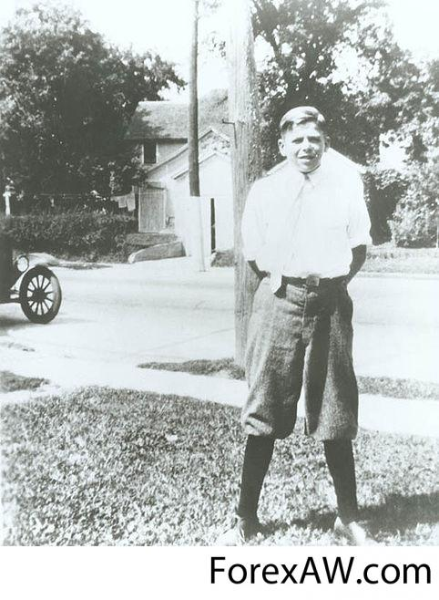
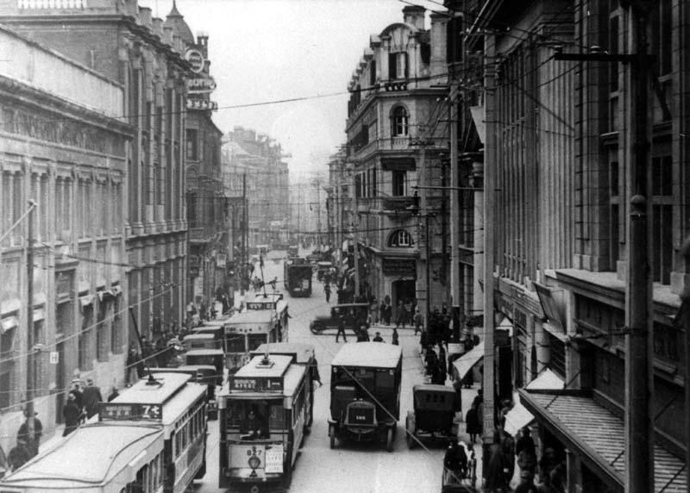
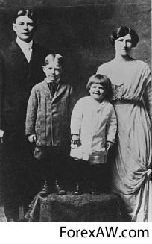
Дитинство і перші роботи
Сім'я Рейганів деякий час переїжджала в різні міста штату Іллінойс, включаючи Монмаут, Гейлсбург і Чикаго. А 1920 року переїхали в місто Діксон, де він і пішов у середню школу, у якій виявляв інтерес до акторського мистецтва, спорту і розвивав навички оповідача. Часті переїзди з місця на місце примушували Рональда міняти школи, і щоразу йому як новачкові доводилося долати насторожену недовіру однокласників.

Slide 4
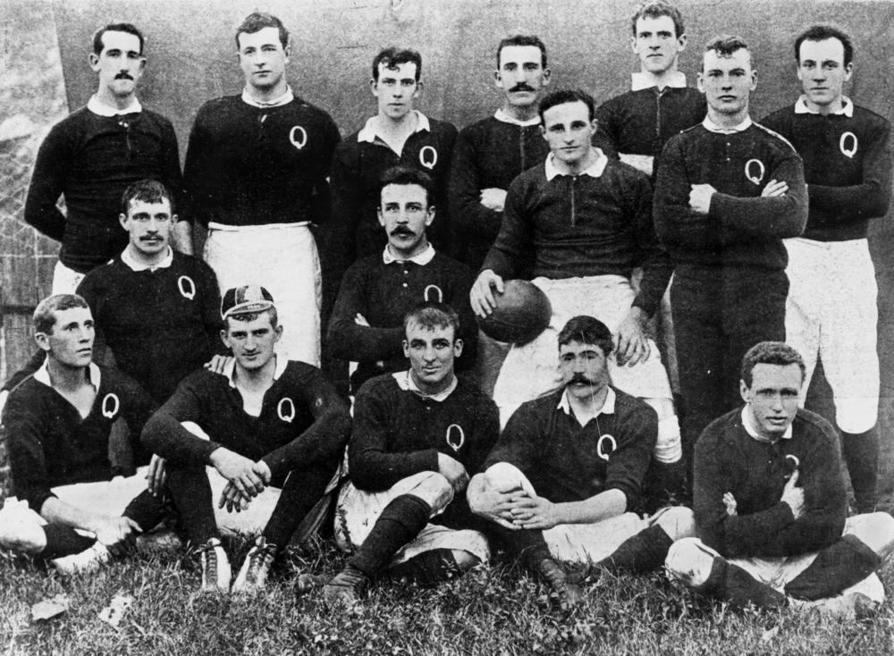
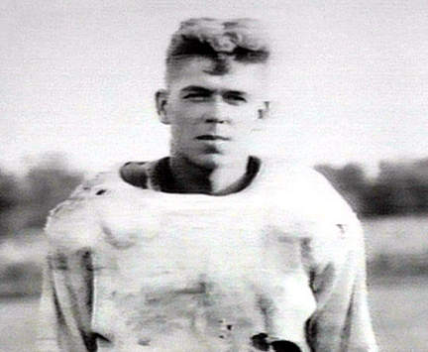
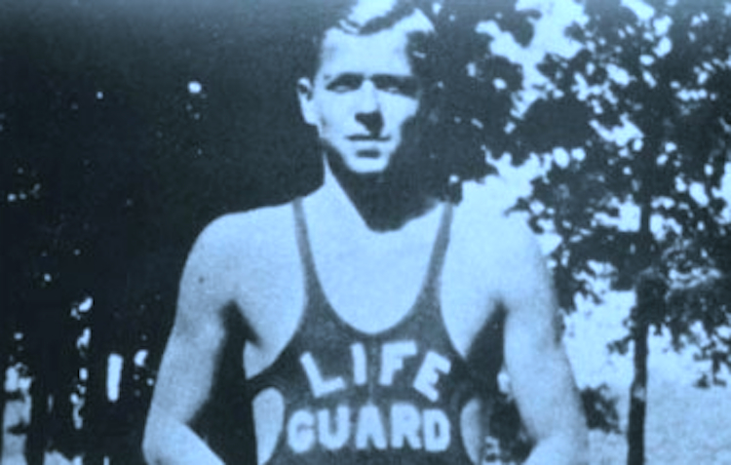
Дитинство і перші роботи
Справи пішли на лад тільки 1924 року, після успішної гри Рональда у футбольній команді Діксона. Однак найбільшого визнання в оточенні він домігся, працюючи на своїй першій роботі в якості рятувальника в Лоуелл-Парк. За 7 сезонів, починаючи з 1926 року, згідно з популярною легендою, ним було врятовано 77 осіб, що тонули.

Slide 5
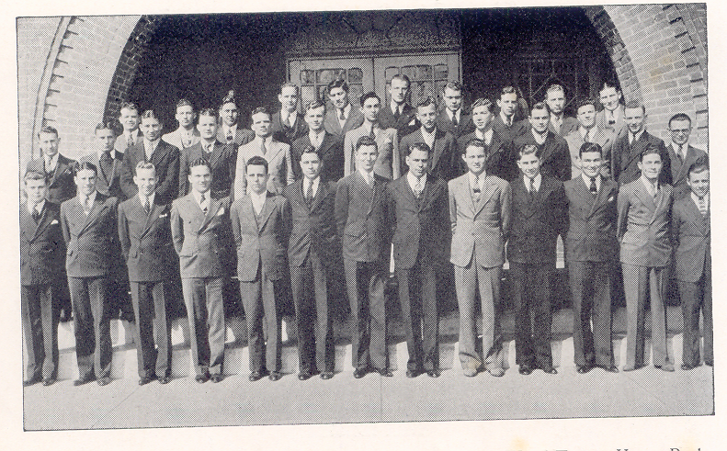
Дитинство і перші роботи
1928 року він закінчив середню школу в Діксоні і поступив до коледжа міста Юрека на факультет економіки і соціології. У той же час він намагався брати активну участь у громадському житті, був членом студентського братства Тау Каппа Епсілон і з часом навіть очолив організацію студентського самоврядування. Також він активно займався спортом, включаючи американський футбол.

Slide 6
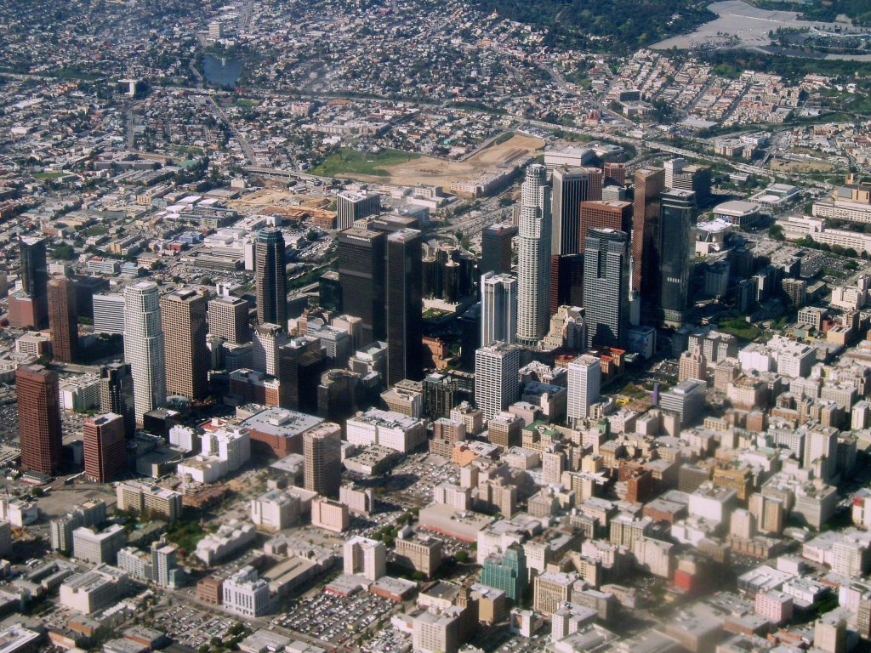
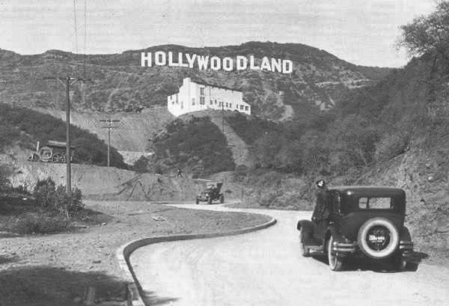
Акторська кар'єра, служба в армії
У 1930-их роках Рональд Рейган переїхав до Лос-Анджелеса, де розпочав кар'єру актора. Рейган уже тоді приятелював із першими зірками Голлівуду, його шанували, тому обрали головою профспілки голлівудських акторів (що стало згодом стартом політичної кар'єри), членом Американської кіноакадемії, його зірка є на «Алеї слави» в Голлівуді.

Slide 7

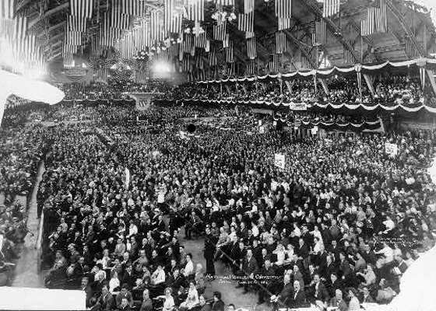
Початок політичної кар'єри
Початок політичної кар'єри Рональда Рейгана пов'язують ще з голлівудським етапом його життя а також з подальшою роботою представником корпорації General Electric. Спочатку Рейган був членом Демократичної партії США, але1962 року перейшов до Республіканської.

Slide 8
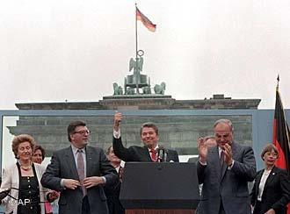
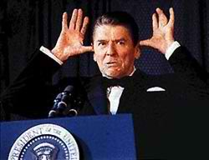
Початок політичної кар'єри
1964 року на партійній конвенції Рональд Рейган виголосив свою знамениту промову «Час обирати» .

Slide 9
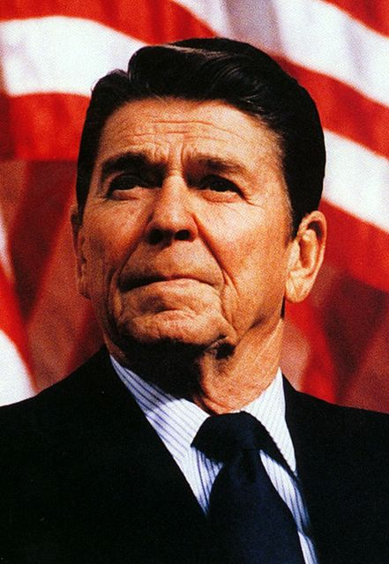
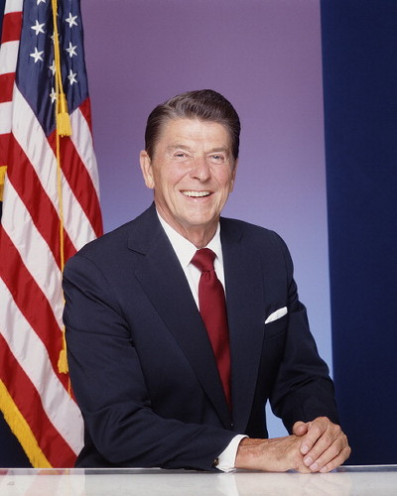
Початок політичної кар'єри
Лише з третьої спроби, 1980 року Рональду Рейгану вдалося виграти первинні партійні вибори і стати кандидатом у президенти від Республіканської партії на виборах, на яких він переміг кандидата від Демократичної партії, чинного президента Джиммі Картера, перемігши в 44 штатах, зібравши 489 голосів вибірників. Картер переміг у 6 штатах, зібравши 49 голосів вибірників. , і в січні 1981 року вступив на посаду.

Slide 10
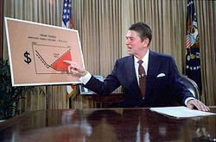
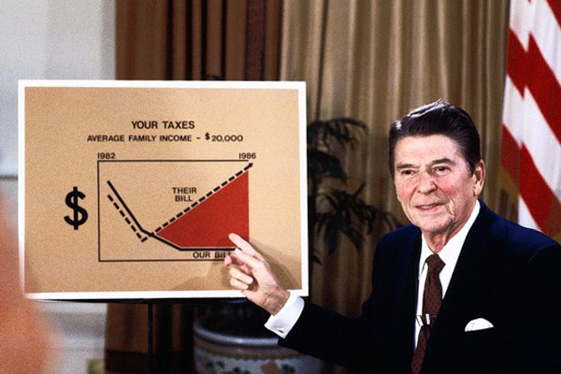
На президентському посту
На початку свого першого терміну, 30 березня 1981, пережив спробу замаху. На посту президента висунув ряд нових політичних і економічних ініціатив. Як і під час перебування на посту губернатора, президент Рейган дотримувався стратегії найменшого втручання уряду в регулювання економіки, скорочення державних витрат, зниження податків, контролю над інфляцією (подібна економічна політика пізніше отримала назву «Рейганоміка»).

Slide 11
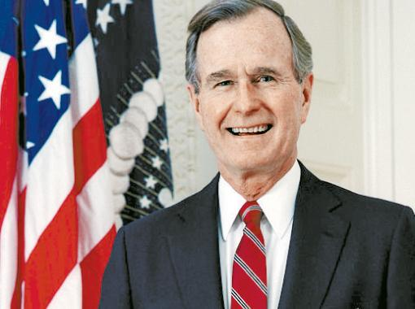
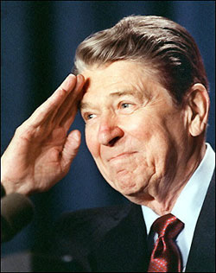
Після президенства
Рейган залишив посаду 1989 року по завершенню другого терміна. Його наступником став Джордж Буш-старший, який був віце-президентом під час обох термінів Рейгана.

Slide 12
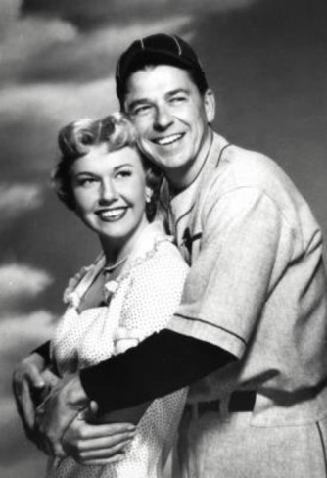
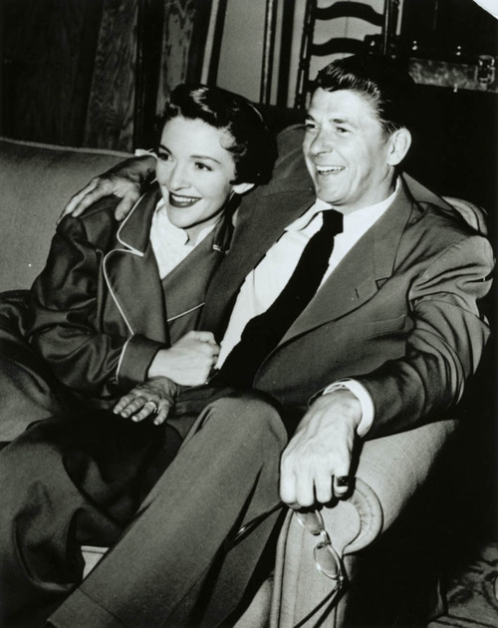
Особисте життя
1940 року він, тоді актор, одружився з Джейн Ваймен, і невдовзі в них з'явилася донька Морін. 1941 року подружжя всиновило хлопчика Майкла. Цей шлюб розпався 1948 року.

Slide 13
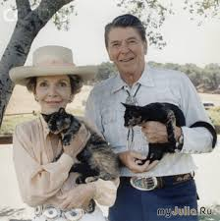
Особисте життя
1952 року Рейган одружився вдруге — з Ненсі Девіс. У цьо­му шлюбі народилися син Рон і донька Патті.

